Slide 1

СЕГМЕНТИРОВАННЫЕ КОММУНИКАЦИИ
Коммуникации с молодыми специалистами для мотивации профсоюзного членства

Slide 2
ДЕНИС КАМИНСКИЙ
Образование
Московский государственный университет им. М.В. Ломоносова, экономический факультет: бакалавр экономики, магистр экономики, кандидат экономических наук
Опыт работы
С 04.2005
Партнер и основатель компании FutureToday, ведущей компании на рынке услуг по развитию бренда работодателя и работе с молодыми специалистами
С 09.2003
Преподаватель экономического факультета МГУ им. М.В.Ломоносова, дисциплины «Управление маркетингом I», «Управление маркетингом II», «Управление брендом работодателя» в магистратуре, блоки в международной программе «Doing business in Russia» и программы executive MBA для победителей конкурса «Лидеры России», специальных корпоративных программах. Неоднократно в списке лучших преподавателей по опросу студентов
Ранее
Сопредседатель международной сети агентств в области управления брендом работодателя OneAgent Global. Преподаватель программы «Развитие бренда работодателя» в Universal University. Коуч и преподаватель Стартап Академии Сколково, руководитель комитета по рекрутменту Ассоциации Европейского бизнеса
А также
Регулярные выступления в качестве эксперта в ведущих СМИ и на мероприятиях по вопросам управления персоналом и развития бренда работодателя. Член жюри премии Silver Mercury

Slide 3








О FUTURETODAY
Медиа о работе и карьере
Организация набора на лидерские и стажерские программы
Дни карьеры
Специальные проекты для продвижения бренда работодателя
Аналитика рынка труда
Исследования и консалтинг по бренду работодателя
Обучение по бренду работодателя
Дизайн и креатив

Slide 4
ПЛАН НА СЕГОДНЯ
1
Коммуникации как инструмент привлечения и удержания
2
Важность сегментированных коммуникаций
3
Особенности коммуникаций с молодыми специалистами

Slide 5




КОММУНИКАЦИИ КАК ИНСТРУМЕНТ ПРИВЛЕЧЕНИЯ И УДЕРЖАНИЯ

Slide 6
ДВА РЕШЕНИЯ
Если вы хотите привлекать больше людей в профсоюз, у вас есть всего два способа
Улучшать предложение
«Необходимо провести исследование проблем, наиболее остро стоящих перед работниками данного предприятия: возможность решения данных проблем – основной мотив для вступления работников в профсоюз»
«Технологии вовлечения работников в профсоюз и создания профсоюзных организаций», Д.Журавлев
Улучшать предложение
1

Slide 7
ДВА РЕШЕНИЯ
Если вы хотите привлекать больше людей в профсоюз, у вас есть всего два способа
Улучшать предложение
Улучшать коммуникации
1
2

Slide 8
ДВА РЕШЕНИЯ
Если вы хотите привлекать больше людей в профсоюз, у вас есть всего два способа
Улучшать предложение
Улучшать коммуникацию
1
2

Slide 9
ПОЧЕМУ ВАЖНЫ КОММУНИКАЦИИ?

Slide 10
ВОСПРИЯТИЕ ОПРЕДЕЛЯЕТ ПОВЕДЕНИЕ

Slide 11



МОДЕЛЬ ВОРОНКИ В ЦЕЛОМ: КАК ВЛИЯТЬ НА ПОВЕДЕНИЕ?
Один из способов смотреть на коммуникации – через призму модели воронки
ЗНАНИЕ
Насколько ваша ЦА знает о вас и вашем предложении?
ОТНОШЕНИЕ
Как ваша ЦА относится к вам и вашему предложению?
ДЕЙСТВИЕ
Насколько ваша ЦА совершает требуемые действия?

Slide 12
ДВА ТИПА КОММУНИКАЦИЙ
Тактические коммуникации:
чтобы привлечь людей прямо сейчас
Стратегические проекты:
чтобы лучше привлекать людей потом
1
2

Slide 13
ДВА ТИПА КОММУНИКАЦИЙ
Тактические коммуникации:
чтобы привлечь людей прямо сейчас
Стратегические проекты:
чтобы лучше привлекать людей потом
1
2

Slide 14

МОДЕЛЬ ВОРОНКИ: УПРАВЛЕНИЕ ТАКТИЧЕСКИМИ КОММУНИКАЦИЯМИ
Увидели рекламу
Зашли на сайт профсоюза
Заполнили анкету
Принесли и подписали документы
Оплатили членские взносы
х 10

Slide 15
ТАКТИЧЕСКИЕ КОММУНИКАЦИИ
Как нам привлечь людей здесь и сейчас, с учётом текущей ситуации
1
Больше откликов: больше бюджет / дешевле привлекаем кандидатов
2
Выше результативность: большая доля потенциальных кандидатов оплачивает членство
х 10

Slide 16
ПОЧЕМУ СЛОЖНО ПРИВЛЕКАТЬ ОТКЛИКИ?

Slide 17
КАЖДУЮ МИНУТУ ПОЛЬЗОВАТЕЛИ ЗАГРУЖАЮТ НА YOUTUBE 400-500 ЧАСОВ ВИДЕО
Notes:
https://web.archive.org/web/20190523025200/https://creatoracademy.youtube.com/page/lesson/overview-ecosystem?hl=ru#strategies-zippy-link-1
https://www.statista.com/statistics/259477/hours-of-video-uploaded-to-youtube-every-minute/#:~:text=As%20of%20June%202022%2C%20more,newly%20uploaded%20content%20per%20hour.

Slide 18

БАННЕРНАЯ СЛЕПОТА
В 1994 году по баннеру AT&T кликнули 44% пользователей (CTR=44%)
Сейчас CTR составляет около 0,5%
Notes:
https://www.thinkwithgoogle.com/marketing-resources/data-measuremen
https://www.storegrowers.com/google-ads-benchmarks/#:~:text=Average%20Google%20Ads%20Clickthrough%20Rate,-Clickthrough%20rate%20(CTR&text=This%20metric%20is%20a%20good,CTR%20of%200.46%25%20across%20industries.t/consumer-attention-economy-marketing-principles/

Slide 19

Быстрый рост доступных объёмов информации приводит к нехватке внимания
Герберт Саймон
Американский учёный в области социальных, политических и экономических наук, нобелевский лауреат

Slide 20
КАК ПРИВЛЕКАТЬ БОЛЬШЕ ОТКЛИКОВ БЕЗ РОСТА БЮДЖЕТА?

Slide 21
ОДИН ИЗ СПОСОБОВ – СЕГМЕНТИРОВАННЫЕ КОММУНИКАЦИИ
Notes:
https://web.archive.org/web/20190523025200/https://creatoracademy.youtube.com/page/lesson/overview-ecosystem?hl=ru#strategies-zippy-link-1
https://www.statista.com/statistics/259477/hours-of-video-uploaded-to-youtube-every-minute/#:~:text=As%20of%20June%202022%2C%20more,newly%20uploaded%20content%20per%20hour.

Slide 22
Эффект от коммуникации
=
Охват
+
Конверсия
Охват – количественный показатель ваших коммуникаций, например, количество уникальных кандидатов, увидевших ваше сообщение.
Конверсия – качественный показатель ваших коммуникаций, который говорит нам о том, насколько наша коммуникация привела к желаемому действию целевой аудитории, например, к найму, отклику на вакансию или лайку поста.
Notes:
https://www.kp.ru/daily/26487.5/3356500/

Slide 23
О РОЛИ ХОРОШЕГО СООБЩЕНИЯ
Как увеличить число откликов в два раза?
20% ^{(4 млн)}
Расходы на контент
80% ^{(16 млн)}
100% вашего бюджета
Закупка размещений
Notes:
https://www.thinkwithgoogle.com/marketing-resources/data-measurement/consumer-attention-economy-marketing-principles/

Slide 24
О РОЛИ ХОРОШЕГО СООБЩЕНИЯ
80% ^{(16 млн)}
Как увеличить число откликов в два раза?
Можно удвоить бюджет на закупку размещений
20% ^{(4 млн)}
Расходы на контент
180% вашего бюджета
20% ^{(4 млн)}
Х2
80% ^{(16 млн)}
80% ^{(16 млн)}
100% вашего бюджета
Закупка размещений
Notes:
https://www.thinkwithgoogle.com/marketing-resources/data-measurement/consumer-attention-economy-marketing-principles/

Slide 25
О РОЛИ ХОРОШЕГО СООБЩЕНИЯ
Как увеличить число откликов в два раза?
Можно удвоить бюджет на закупку размещений
Можно удвоить эффективность контента (в том числе, за счет сегментирования)
20% ^{(4 млн)}
20% ^{(4 млн)}
20% ^{(4 млн)}
Х2
Расходы на контент
80% ^{(16 млн)}
80% ^{(16 млн)}
120% вашего бюджета
100% вашего бюджета
Закупка размещений
Notes:
https://www.thinkwithgoogle.com/marketing-resources/data-measurement/consumer-attention-economy-marketing-principles/

Slide 26
О РОЛИ ХОРОШЕГО СООБЩЕНИЯ
80% ^{(16 млн)}
Как увеличить число откликов в два раза?
20% ^{(4 млн)}
20% ^{(4 млн)}
Х2
180% вашего бюджета
20% ^{(4 млн)}
Х2
80% ^{(16 млн)}
80% ^{(16 млн)}
120% вашего бюджета

Slide 27

СООБЩЕНИЕ РАБОТАЕТ НА РАЗНЫХ УРОВНЯХ
Notes:
https://www.kp.ru/daily/26487.5/3356500/

Slide 28


ТАКТИЧЕСКИЙ ПРИМЕР
Площадка | hh.ru
Даты | 13.11.2012 - 27.11.2012
Показов | 301 241
Кликов | 753
CTR | 0,25 %
Площадка | hh.ru
Даты | 4.06.2012 - 10.06.2012
Показов | 1 521 274
Кликов | 1856
CTR | 0,12 %
Разработка эффективных промо-материалов позволила сэкономить более 50% за счет более эффективной работы рекламы
Notes:
https://www.thinkwithgoogle.com/marketing-resources/data-measurement/consumer-attention-economy-marketing-principles/

Slide 29

IKEA LEADERSHIP PROGRAM
* Креативы подготовлены Instinct / BBDO

Slide 30




IKEA LEADERSHIP PROGRAM
* Креативы подготовлены Instinct / BBDO

Slide 31
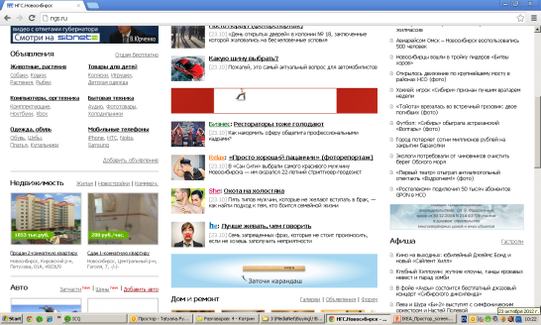
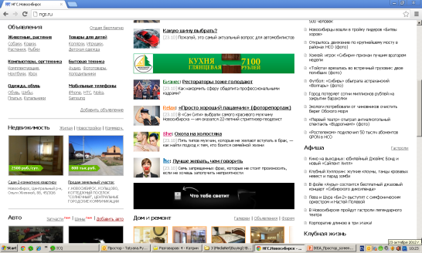


IKEA LEADERSHIP PROGRAM

Slide 32
IKEA LEADERSHIP PROGRAM
Креатив | Подо что ты заточен? | Что тебе светит?
Сайт | ngs.ru | ngs.ru
Период | 19.10 - 04.11.2012 | 19.10 - 04.11.2012
Показов | 931 906 | 967 204
Кликов | 640 | 336
CTR | 0,07% | 0,03%

Slide 33
ИСКУССТВО ЗАГОЛОВКА
«Интервью с эпидемиологом РАН проф. Преображенским А.А.»
или
«Как диагностировать COVID самому дома – отвечает проф. Преображенский А.А.»
«История успеха ведущего JS-разработчика Сбербанка»
или
«Как стать ведущим JS-разработчиком Сбербанка»
«Как стать ведущим JS-разработчиком с зарплатой 500 000»
Notes:
https://www.thinkwithgoogle.com/marketing-resources/data-measurement/consumer-attention-economy-marketing-principles/

Slide 34

КОНТЕНТ КАК МЕТА-СООБЩЕНИЕ
* ВСЁ ДЕЛО В ШЛЯПЕ
Notes:
https://www.thinkwithgoogle.com/marketing-resources/data-measurement/consumer-attention-economy-marketing-principles/

Slide 35

КОНТЕНТ КАК МЕТА-СООБЩЕНИЕ
ВХОД
ВЫХОД
Notes:
https://www.thinkwithgoogle.com/marketing-resources/data-measurement/consumer-attention-economy-marketing-principles/

Slide 36

КОНТЕНТ КАК МЕТА-СООБЩЕНИЕ
Notes:
https://www.thinkwithgoogle.com/marketing-resources/data-measurement/consumer-attention-economy-marketing-principles/

Slide 37
ОСОБЕННОСТИ КОММУНИКАЦИЙ С МОЛОДЫМИ СПЕЦИАЛИСТАМИ

Slide 38

НОВАЯ РЕАЛЬНОСТЬ РЫНКА ТРУДА
«Российской экономике, по-видимому, предстоит в течение продолжительного времени периода существовать в стрессовых условиях острого недостатка трудовых ресурсов.
Скорее всего, это станет главным тормозом на пути ее устойчивого роста в ближайшие десятилетия»
Р.И. Капелюшников, доктор экономических наук, член-корреспондент РАН
Notes:
В настоящее время практически все потенциально значимые источники пополнения рабочей силы уже исчерпаны. Безработица поддерживается на минимальном уровне, так что увеличение занятости за счет дальнейшего сжатия пула безработных почти невозможно; «затягивание» в занятость молодежи означало бы снижение ее охвата высшим образованием, что отрицательно повлияло бы на накопление человеческого капитала; экономическая активность женщин с детьми и без того находится уже на высокой отметке; активизация занятости среди пожилых сверх того, что способна дать пенсионная реформа, практически невероятна.
И это – на фоне неблагоприятной демографической ситуации, когда, по прогнозам, в ближайшее десятилетия численность занятых может снизиться на 5–10 млн человек.
Единственным реальным резервом остается, по сути, только «импорт» рабочей силы из-за рубежа. Но и на этом пути имеются серьезные ограничения, если учесть, что главным поставщиком трудовых мигрантов для российской экономики традиционно выступали страны Средней Азии.
Во-первых, для жителей этих стран все шире открываются другие внешние рынки труда, прежде всего – китайский.
Во-вторых, в этих странах в трудоспособный возраст начинают вступать намного меньшие по численности молодежные когорты, так что контингент потенциальных трудовых мигрантов будет сжиматься.
В-третьих, из-за различий в темпах экономического роста разрыв в уровнях дохода между Россией и странами Средней Азии, скорее всего, будет сокращаться. Соответственно, выезд на заработки в Россию будет становиться для их жителей относительно менее привлекательной опцией.
С учетом этих ограничений активизация трудовой миграции, даже если она произойдет, едва ли окажется значительной. Даже прирост доли трудовых мигрантов в общей численности занятых на 1–2 п.п. не сможет компенсировать потери в рабочей силе, ожидаемые в ближайшие десятилетия.
Р.И. Капелюшников
ЭСКАЛАЦИЯ ВАКАНСИЙ
НА РОССИЙСКОМ РЫНКЕ ТРУДА
(ДИНАМИКА, СТРУКТУРА, ТРИГГЕРЫ)
Препринт WP3/2024/02
Серия WP3
Проблемы рынка труда
Москва

Slide 39
ЧИСЛЕННОСТЬ НАСЕЛЕНИЯ БУДЕТ ПРОДОЛЖАТЬ СОКРАЩАТЬСЯ

Slide 40
МОЛОДЕЖИ СТАНЕТ НЕМНОГО БОЛЬШЕ, А ПОТОМ СНОВА МЕНЬШЕ

Slide 41
КАНДИДАТОВ СРЕДНЕГО ВОЗРАСТА СТАНЕТ СИЛЬНО МЕНЬШЕ

Slide 42
КОМПАНИИ АКТИВНО ПРИВЛЕКАЮТ МОЛОДЕЖЬ
Компания | Всего активаций¹ | В т.ч. программ² | Всего публикаций
АЛЬФА-БАНК | 197 | 2 | 2 543
СИБУР | 177 | 8 | 1 962
МТС | 143 | 6 | 1 854
¹ Данные Мониторинга активностей FutureToday за 2024 год ² Стажировок, лидерских программ и программ развития.

Slide 43
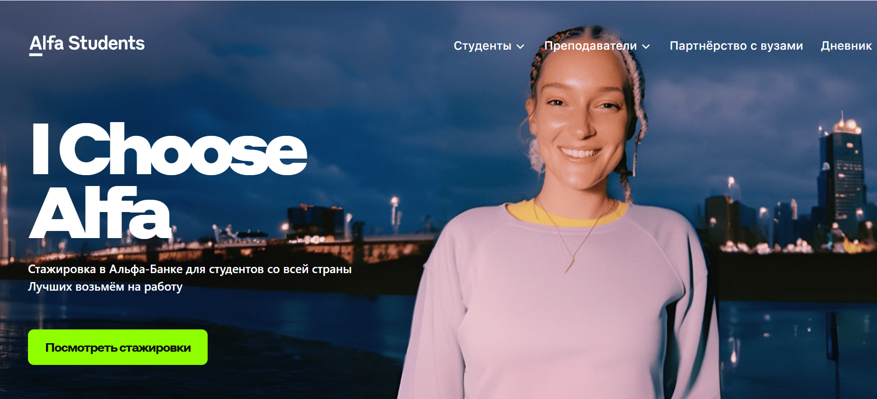










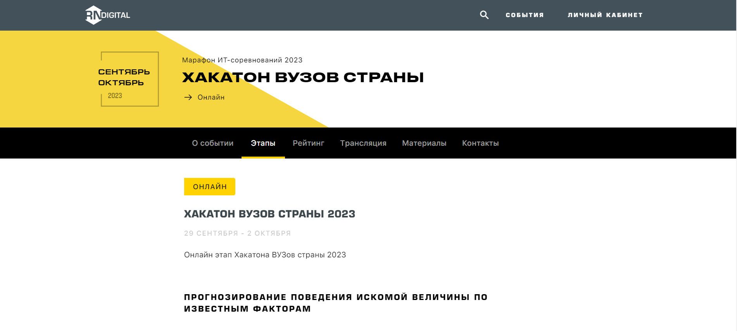
АКТИВАЦИИ АЛЬФА-БАНКА
Стажировка I Choose Alfa
Грант Альфа-Шанс
Альфа Амбассадоры
Игра Альфа-ген
Фестиваль для студентов Альфа Движ
Школа Alfa Digital School

Slide 44






АКТИВАЦИИ СИБУРа
Стажировка Первый элемент
Тест Какой ты химический элемент?
Практика СИБУР PUMP
День компании СИБУР ФЕСТ - ПНИПУ
Химический квиз от СИБУРа
Амбассадорская программа Герои индустрии

Slide 45

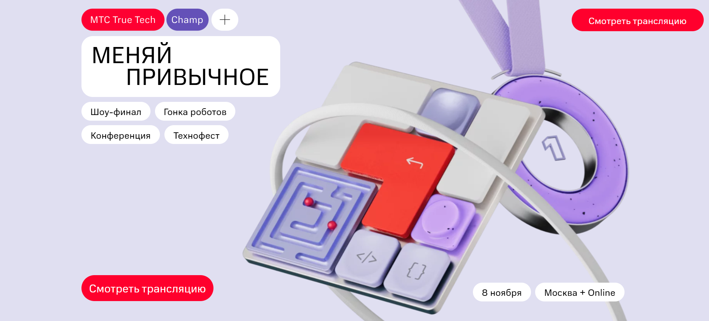


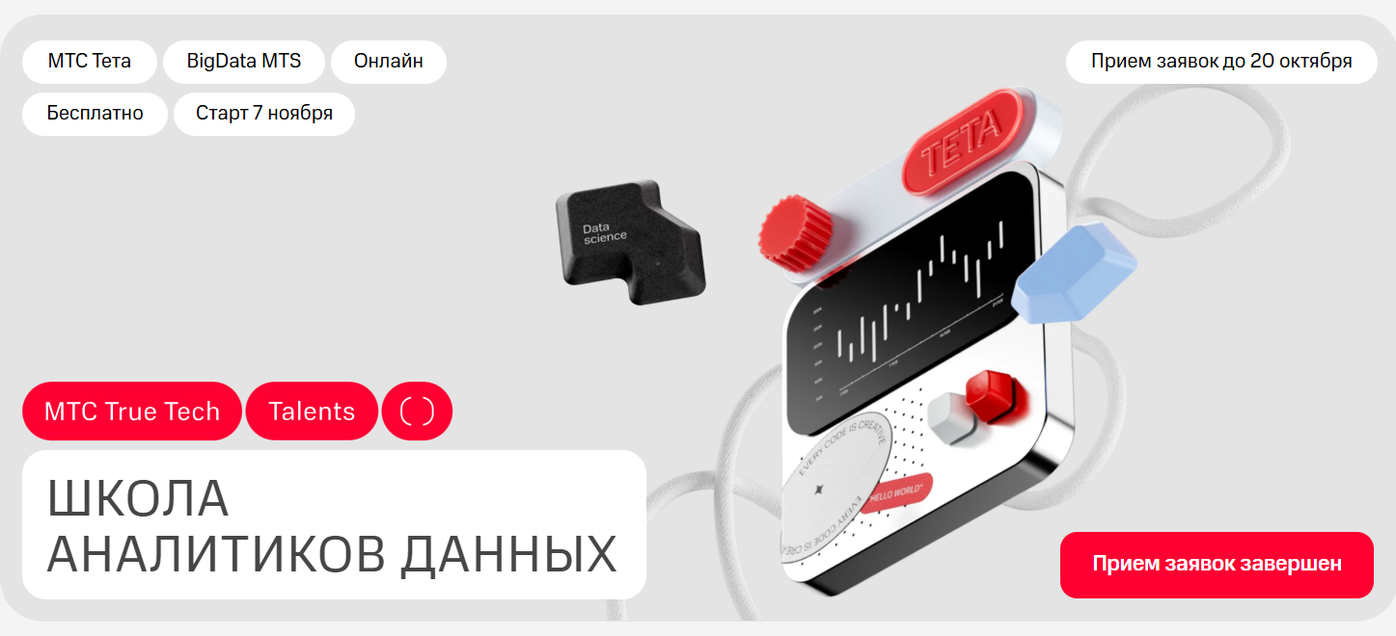

АКТИВАЦИИ МТС
Стажировка МТС Старт
Чемпионат True Tech Champ
Офис тур в МТС
Игра-головоломка от МТС
Школа аналитиков данных МТС
Игра Идеальный селлер от МТС

Slide 46
МЕНЯЕТСЯ ОТНОШЕНИЕ МОЛОДЕЖИ К РАБОТЕ
Я увольняюсь. Мой руководитель постоянно мне ЗВОНИТ. Это стресс. Есть же мессенджеры.
Я увольняюсь. Мне не откликается.
Я увольняюсь. У вас ДМС без стоматологии.
Я увольняюсь. Не думал, что до ближайшей кофейни 15 минут!
Я увольняюсь. У меня индивидуальный ритм, а вы просите приходить в 10:00.
Я увольняюсь. Моя собака скучает, а её нельзя брать в офис.
Я увольняюсь. Вы не разрешаете мне приходить в кроксах на переговоры с партнёрами.
Я увольняюсь. Не могу работать в компании, в которой используют в кулере пластиковые стаканчики!
Я увольняюсь. Вы не дали мне квартальный отпуск.
Я увольняюсь. У меня нет развития в вашей организации. Пошёл уже целый месяц, а меня до сих пор не повысили.
Источник: Телеграм канал Наталья Курганкина. Люди и города

Slide 47
“
Знаешь, хочу тебе посоветовать не задерживаться на работе допоздна и не уделять ей слишком много внимания, ведь это не так важно, как воспитание твоих детей с женой.
VS
“
Не плачь – фигачь!
Источник: Validata
Notes:
https://www.sberbank.ru/common/img/uploaded/files/pdf/youth_presentation.pdf

Slide 48

ТЫ ПРИШЁЛ КО МНЕ БЕЗ УВАЖЕНИЯ…
Notes:
https://www.sberbank.ru/common/img/uploaded/files/pdf/youth_presentation.pdf

Slide 49
ЧТО ВАЖНО ДЛЯ РАЗНЫХ СЕГМЕНТОВ МОЛОДЕЖИ

Slide 50







НАША МЕТОДОЛОГИЯ ПРИ РАБОТЕ СО СТУДЕНТАМИ ВУЗОВ
Методология, анкета и все изменения утверждаются Наблюдательным советов из ведущих работодателей
Только ведущие вузы
Сравнимость данных из года в год
Только студенты выпускного и предвыпускного курсов
Сбор анкет не только онлайн,
но и офлайн
Отдельная структурированная
выборка по каждому факультету
Возможность включения дополнительных целевых факультетов из любого региона в исследование

Slide 51
9
27
64
Лет
Городов
Вуза
246
400К+
24 107
Факультетов
Студентов
Целевых анкет

Slide 52
КЛЮЧЕВЫЕ ФАКТОРЫ ВЫБОРА РАБОТОДАТЕЛЕЙ
Q: Назовите, пожалуйста, пять факторов, наиболее важных для вас при выборе работы

Slide 53
ГОД НАЗАД МЫ УЗНАЛИ, ЧТО МНОГИЕ ВИДЯТ СЕБЯ НЕ В РАБОТЕ ПО НАЙМУ
43%
Работа по найму
25%
Свой бизнес
15%
Работа в качестве независимого профессионала (фрилансера)
4%
Семья (муж, жена, родители)
3%
Игра на бирже
11%
Затрудняюсь ответить
Q: Каким вы видите свой основной источник дохода через 5 лет?

Slide 54


МНОГИЕ УЖЕ ИМЕЮТ ОПЫТ БИРЖЕВОЙ ТОРГОВЛИ И ТОРГОВЛИ НА МАРКЕТПЛЕЙСАХ
Q: Был ли у вас опыт биржевой торговли (ценные бумаги, валюта и т.п.) За последний год? Q: Был ли у вас опыт торговли на маркетплейсах за последний год?

Slide 55






ИЗ СОЦИАЛЬНЫХ СЕТЕЙ БОЛЕЕ ПОПУЛЯРНЫМИ СТАЛИ TELEGRAM И PINTEREST
86% → 87%
81% → 77%
68% → 67%
48% → 45%
21% → 23%
22% → 20%
2025
2024
* - Instagram принадлежит компании Meta, признанной экстремистской в России
Q: Какими социальными сетями, платформами и приложениями вы пользуетесь постоянно (не реже 1 раза в неделю)?

Slide 56







А НОВЫЕ ИГРОКИ ПОКА НЕ ВЗЛЕТЕЛИ
11%
7%
4%
4%
1%
1%
1%
2025
* - Facebook принадлежит компании Meta, признанной экстремистской в России
Q: Какими социальными сетями, платформами и приложениями вы пользуетесь постоянно (не реже 1 раза в неделю)?

Slide 57





МЕТОДОЛОГИЯ ИССЛЕДОВАНИЯ ССУЗОВ
Характеристики целевой аудитории
Возраст:
без ограничений, включая несовершеннолетних
Образование:
студенты ссузов на момент проведения исследования
Возможность углубления исследования: работодатели имеют возможность включить свои целевые аудитории в периметр исследования
+
География:
вся Россия с квотами по 10 гео сегментам (8 федеральных округов + Москва и Санкт-Петербург)
Профиль:
24 категории специальностей с наибольшим количеством студентов, кроме специализированных

Slide 58
КОГО МЫ ОПРАШИВАЛИ?
Категория специальности СПО | Вся Россия | Центральный округ | г.Москва | Северо-Западный округ | г. Санкт-Петербург | Южный округ | Северо-Кавказский округ | Приволжский округ | Уральский округ | Сибирский округ | Дальневосточный округ
Информатика и вычислительная техника | 332 694 | 53 282 | 41 259 | 14 112 | 10 590 | 38 117 | 29 234 | 69 566 | 25 880 | 35 269 | 15 286
Юриспруденция | 317 423 | 49 269 | 29 196 | 11 426 | 7 691 | 44 148 | 33 343 | 65 268 | 24 278 | 37 569 | 15 235
Техника и технологии наземного транспорта | 314 998 | 59 485 | 14 264 | 20 287 | 9 639 | 35 511 | 14 120 | 58 569 | 27 922 | 44 888 | 30 286
Экономика и управление | 299 663 | 49 857 | 36 671 | 11 992 | 10 283 | 37 769 | 22 119 | 62 631 | 20 960 | 34 254 | 13 127
Сервис и туризм | 285 777 | 50 621 | 17 753 | 18 710 | 12 357 | 41 946 | 12 699 | 51 547 | 25 407 | 38 953 | 15 784
Машиностроение | 227 647 | 44 512 | 7 636 | 13 359 | 8 218 | 20 342 | 4 911 | 63 016 | 27 978 | 27 044 | 10 631
Техника и технологии строительства | 221 344 | 34 883 | 9 928 | 13 891 | 6 802 | 29 385 | 10 186 | 51 839 | 20 440 | 27 766 | 16 224
Образование и педагогические науки | 209 137 | 27 651 | 9 278 | 10 282 | 6 047 | 19 613 | 22 982 | 51 111 | 19 438 | 30 092 | 12 643
Сельское, лесное и рыбное хозяйство | 170 097 | 32 929 | 2 765 | 13 014 | 2 170 | 22 129 | 7 835 | 39 163 | 10 918 | 28 467 | 10 707
Прикладная геология, горное дело, нефтегазовое дело и геодезия | 114 035 | 9 340 | 3 288 | 4 090 | 1 294 | 13 346 | 4 178 | 29 977 | 14 289 | 21 932 | 11 944
Электро- и теплоэнергетика | 113 465 | 17 616 | 2 974 | 8 047 | 1 661 | 7 507 | 5 052 | 30 350 | 15 093 | 16 503 | 8 646
Изобразительное и прикладные виды искусств | 102 387 | 15 247 | 16 725 | 4 357 | 7 269 | 8 763 | 5 361 | 19 787 | 9 773 | 10 456 | 4 649
Техника и технологии кораблестроения и водного транспорта | 46 407 | 1 325 | 260 | 9 168 | 3 569 | 10 684 | 0 | 6 180 | 950 | 5 399 | 8 872
Промышленная экология и биотехнологии | 45 076 | 8 961 | 1 647 | 1 798 | 722 | 6 150 | 1 825 | 11 229 | 2 855 | 7 801 | 2 088
Техносферная безопасность и природообустройство | 44 593 | 8 893 | 1 652 | 1 808 | 1 772 | 5 368 | 6 467 | 9 905 | 3 836 | 2 089 | 2 803
Электроника, радиотехника и системы связи | 42 438 | 7 980 | 4 503 | 2 115 | 1 932 | 4 113 | 2 086 | 9 044 | 2 541 | 5 019 | 3 105
Технологии материалов | 35 572 | 5 017 | 240 | 2 560 | 1 036 | 3 002 | 517 | 8 591 | 7 621 | 5 125 | 1 850
Химические технологии | 34 945 | 4 431 | 890 | 1 583 | 547 | 3 374 | 970 | 13 338 | 3 301 | 4 848 | 1 656
Технологии легкой промышленности | 32 201 | 6 801 | 2 521 | 1 551 | 2 631 | 3 501 | 3 773 | 5 549 | 1 627 | 3 124 | 1 123
Ветеринария и зоотехния | 31 766 | 8 593 | 949 | 1 903 | 287 | 4 210 | 1 662 | 5 747 | 1 731 | 4 882 | 1 802
Информационная безопасность | 29 150 | 4 979 | 5 433 | 1 146 | 926 | 4 492 | 1 294 | 4 487 | 1 437 | 2 795 | 2 161
Культуроведение и социокультурные проекты | 24 964 | 4 717 | 561 | 1 544 | 978 | 2 466 | 1 695 | 4 715 | 1 866 | 4 411 | 2 011
Средства массовой информации и информационно-библиотечное дело | 20 758 | 2 717 | 4 958 | 500 | 1 293 | 3 093 | 279 | 3 789 | 1 697 | 1 995 | 437
Управление в технических системах | 20 204 | 3 642 | 585 | 483 | 1 601 | 1 224 | 430 | 5 298 | 2 280 | 2 797 | 1 864
Итого по выбранным категориям: | 3 116 741 | 512 748 | 215 936 | 169 726 | 101 315 | 370 253 | 193 018 | 680 696 | 274 118 | 403 478 | 194 934
Сводный отчет по форме федерального статистического наблюдения № СПО-1 «Сведения об образовательной организации, осуществляющей образовательную деятельность по образовательным программам среднего профессионального образования» на начало 2023/24 учебного года, https://docs.edu.gov.ru/document/0c0e3fdbb7805c5c3a3b09e35bde4ed6/

Slide 59
ВСЕ
665
Федеральные округа
Ссузов
24
22 554
Категории специальностей
Целевые анкеты

Slide 60

КЛЮЧЕВЫЕ ФАКТОРЫ ВЫБОРА РАБОТОДАТЕЛЕЙ
Q: Назовите, пожалуйста, пять факторов, наиболее важных для вас при выборе работы

Slide 61


КЛЮЧЕВЫЕ СОЦСЕТИ ССУЗОВ – ТГ, ВК И ТТ
47%
64%
57%
45%
82%
72%
56%
51%
24%
23%
14%
6%
5%
3%
3%
1%
1%
* - Instagram и facebook принадлежат компании Meta, признанной экстремистской в России

Slide 62
КЛЮЧЕВЫЕ СОЦСЕТИ ПОХОЖИ…
И НЕТ
ссузы
82%
72%
56%
51%
24%
23%
вузы
87%
77%
20%
67%
23%
45%
* - Instagram и facebook принадлежат компании Meta, признанной экстремистской в России

Slide 63
И В ЗАКЛЮЧЕНИЕ

Slide 64
ПРЕДПОЧТЕНИЯ МОГУТ ЗНАЧИТЕЛЬНО РАЗЛИЧАТЬСЯ
Даже на уровне разных факультетов одного вуза
Ранги факторов | Топ вузы РФ
Возможность гибкого графика | 1
Баланс работы и личной жизни | 2
Дружный коллектив | 3
Высокая зарплата уже на стартовой позиции | 4
Быстрый карьерный рост | 5
Стабильность и надёжность | 6
Разнообразные карьерные пути для роста и развития | 7
Личность и профессионализм непосредственных руководителей | 8
Транспортная доступность (близость к дому, наличие парковки и т.Д.) | 9
Возможность международной карьеры | 10
Численность респондентов: | 15 874
Q: Наличие каких составляющих социального пакета для вас наиболее важно? Выберите не более 3 вариантов ответов.

Slide 65
ПРЕДПОЧТЕНИЯ МОГУТ ЗНАЧИТЕЛЬНО РАЗЛИЧАТЬСЯ
Даже на уровне разных факультетов одного вуза
Ранги факторов | Топ вузы РФ |  | Весь МГУ | Весь СПбГУ | Вся ВШЭ
Возможность гибкого графика | 1 |  | 1 | 1 | 1
Баланс работы и личной жизни | 2 |  | 2 | 2 | 2
Дружный коллектив | 3 |  | 3 | 3 | 5
Высокая зарплата уже на стартовой позиции | 4 |  | 4 | 5 | 4
Быстрый карьерный рост | 5 |  | 5 | 4 | 3
Стабильность и надёжность | 6 |  | 6 | 6 | 7
Разнообразные карьерные пути для роста и развития | 7 |  | 8 | 8 | 6
Личность и профессионализм непосредственных руководителей | 8 |  | 7 | 7 | 10
Транспортная доступность (близость к дому, наличие парковки и т.Д.) | 9 |  | 9 | 15 | 18
Возможность международной карьеры | 10 |  | 10 | 9 | 8
Численность респондентов: | 15 874 |  | 689 | 567 | 985
Q: Наличие каких составляющих социального пакета для вас наиболее важно? Выберите не более 3 вариантов ответов.

Slide 66
ПРЕДПОЧТЕНИЯ МОГУТ ЗНАЧИТЕЛЬНО РАЗЛИЧАТЬСЯ
Даже на уровне разных факультетов одного вуза
Ранги факторов | Топ вузы РФ |  | Весь МГУ | Весь СПбГУ | Вся ВШЭ |  | ФЭН ВШЭ | ЭФ МГУ | ЭФ СПбГУ
Возможность гибкого графика | 1 |  | 1 | 1 | 1 |  | 1 | 1 | 1
Баланс работы и личной жизни | 2 |  | 2 | 2 | 2 |  | 2 | 2 | 2
Дружный коллектив | 3 |  | 3 | 3 | 5 |  | 4 | 4 | 3
Высокая зарплата уже на стартовой позиции | 4 |  | 4 | 5 | 4 |  | 5 | 5 | 5
Быстрый карьерный рост | 5 |  | 5 | 4 | 3 |  | 3 | 3 | 4
Стабильность и надёжность | 6 |  | 6 | 6 | 7 |  | 10 | 8 | 6
Разнообразные карьерные пути для роста и развития | 7 |  | 8 | 8 | 6 |  | 7 | 12 | 9
Личность и профессионализм непосредственных руководителей | 8 |  | 7 | 7 | 10 |  | 12 | 6 | 13
Транспортная доступность (близость к дому, наличие парковки и т.Д.) | 9 |  | 9 | 15 | 18 |  | 16 | 13 | 10
Возможность международной карьеры | 10 |  | 10 | 9 | 8 |  | 13 | 10 | 7
Численность респондентов: | 15 874 |  | 689 | 567 | 985 |  | 143 | 146 | 113
Q: Наличие каких составляющих социального пакета для вас наиболее важно? Выберите не более 3 вариантов ответов.

Slide 67
ПРЕДПОЧТЕНИЯ МОГУТ ЗНАЧИТЕЛЬНО РАЗЛИЧАТЬСЯ
Даже на уровне разных факультетов одного вуза
Ранги факторов | Топ вузы РФ |  | Весь МГУ | Весь СПбГУ | Вся ВШЭ |  | ФЭН ВШЭ | ЭФ МГУ | ЭФ СПбГУ |  | ВМК МГУ | ФМО СПбГУ | ФГН ВШЭ
Возможность гибкого графика | 1 |  | 1 | 1 | 1 |  | 1 | 1 | 1 |  | 2 | 1 | 1
Баланс работы и личной жизни | 2 |  | 2 | 2 | 2 |  | 2 | 2 | 2 |  | 1 | 2 | 2
Дружный коллектив | 3 |  | 3 | 3 | 5 |  | 4 | 4 | 3 |  | 3 | 4 | 6
Высокая зарплата уже на стартовой позиции | 4 |  | 4 | 5 | 4 |  | 5 | 5 | 5 |  | 4 | 5 | 5
Быстрый карьерный рост | 5 |  | 5 | 4 | 3 |  | 3 | 3 | 4 |  | 9 | 12 | 10
Стабильность и надёжность | 6 |  | 6 | 6 | 7 |  | 10 | 8 | 6 |  | 7 | 7 | 7
Разнообразные карьерные пути для роста и развития | 7 |  | 8 | 8 | 6 |  | 7 | 12 | 9 |  | 11 | 6 | 4
Личность и профессионализм непосредственных руководителей | 8 |  | 7 | 7 | 10 |  | 12 | 6 | 13 |  | 10 | 9 | 11
Транспортная доступность (близость к дому, наличие парковки и т.Д.) | 9 |  | 9 | 15 | 18 |  | 16 | 13 | 10 |  | 15 | 13 | 12
Возможность международной карьеры | 10 |  | 10 | 9 | 8 |  | 13 | 10 | 7 |  | 8 | 3 | 3
Численность респондентов: | 15 874 |  | 689 | 567 | 985 |  | 143 | 146 | 113 |  | 100 | 70 | 117
Q: Наличие каких составляющих социального пакета для вас наиболее важно? Выберите не более 3 вариантов ответов.

Slide 68

ПОДВЕДЁМ ИТОГИ
​Коммуникации – важнейший управленческий инструмент для привлечения и удержания членов профсоюза, особенно – сейчас
Взгляд на коммуникации через призму модели воронки помогает управлять их эффективностью
Мы работаем с большим количеством разных целевых аудиторий и сегментация коммуникаций – ключ к повышению их эффективности
​Доля молодых специалистов в общем числе сотрудников будет расти, а значит будет расти и важность навыков работы с этим сегментом
Но важно помнить, что молодежь – тоже неоднородна и состоит из подсегментов. К каждому нужен свой подход. Это сложно, но важно

Slide 69
СПАСИБО, С РАДОСТЬЮ ОТВЕЧУ НА ВАШИ ВОПРОСЫ!
Денис Каминский
Партнер
dkaminsky@futuretoday.ru
+7 (926) 294-0774

